Slide 1
Instalação

Slide 2
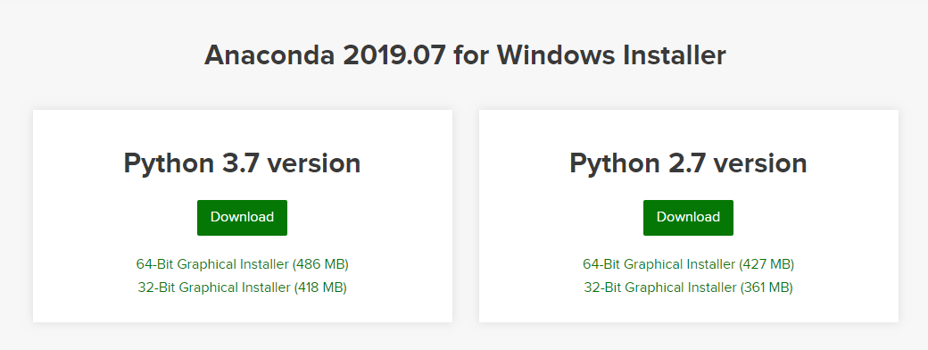
Anaconda
O Anaconda é uma distribuição gratuita e de código aberto das linguagens de programação Python e R para computação científica, que visa simplificar o gerenciamento e a implantação de pacotes.
https://www.anaconda.com/distribution/

Slide 3
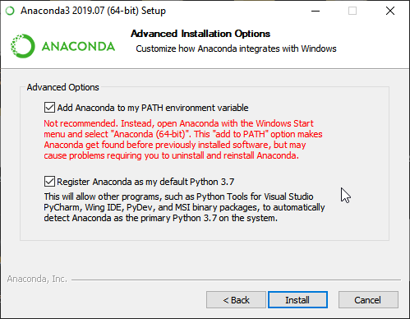
Instalação

Slide 4
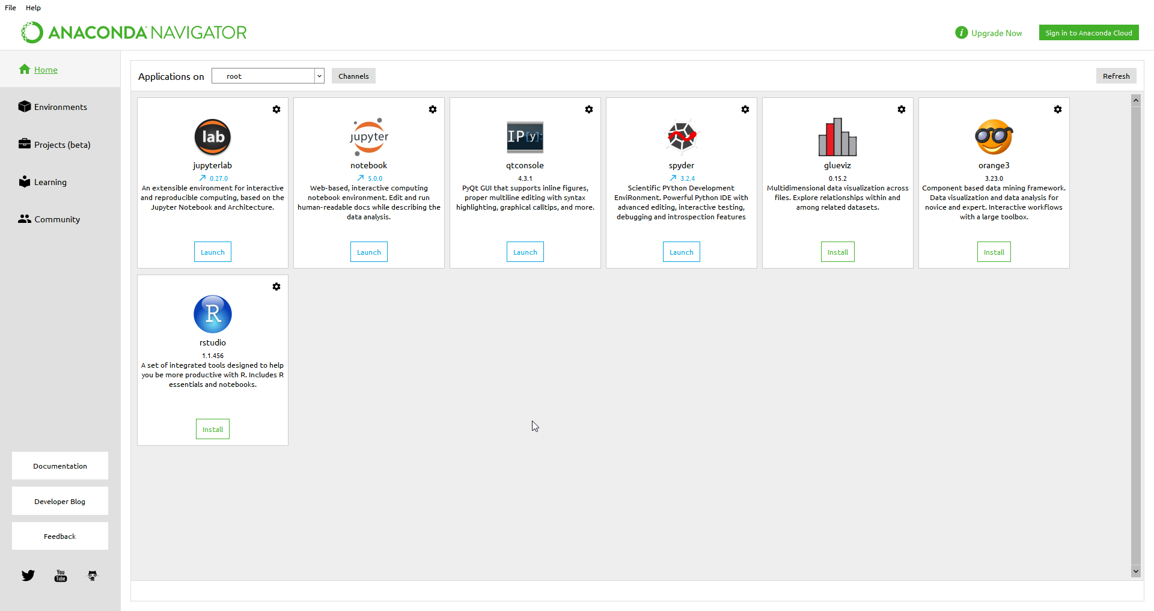
Instalação

Slide 5
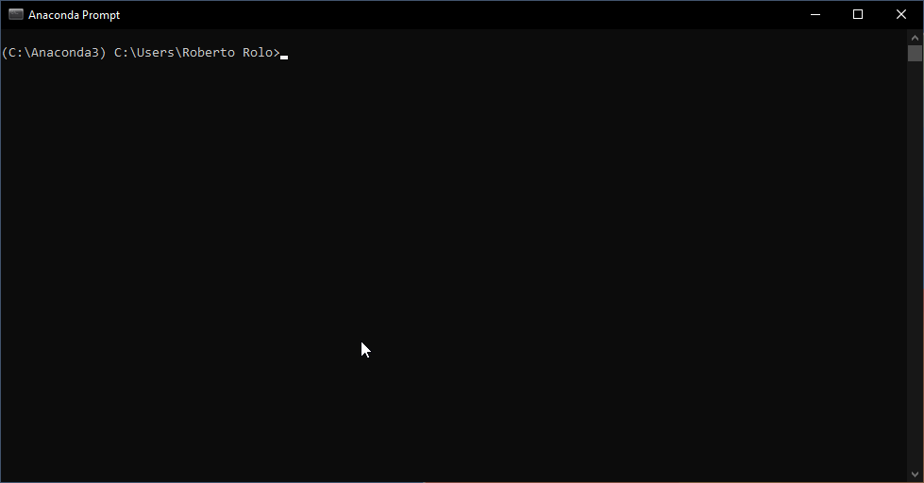
Prompt

Slide 6
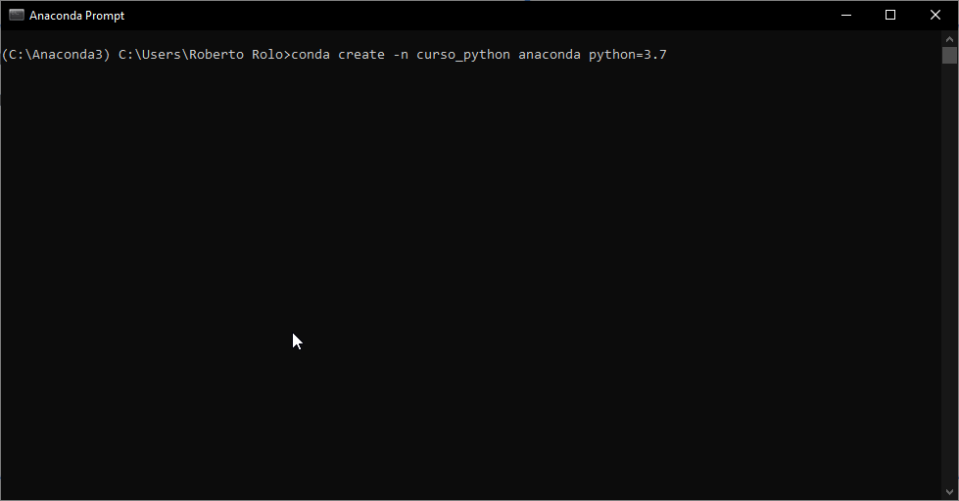
Ambientes virtuais
conda create -n curso_python anaconda python=3.7
conda create -n pygeostat anaconda python=3.6

Slide 7
Comando pip
Comando para instalação de pacotes;
Os pacotes são instalados somente no ambiente virtual;
Precisamos instalar dois pacotes que não estão incluídos no Anaconda:
pip install plotly pyevtk

Slide 8
Uso

Slide 9

Jupyter notebook
O notebook Jupyter é uma ferramenta muito popular que fornece um ambiente para executar código python, além de exibir a saída do código e qualquer tipo de gráfico de visualização, etc. em um único documento.
O Jupyter é fornecido com a distribuição Anaconda Python. O nome Jupyter é um acrônimo que representa as três linguagens para os quais foi projetado: JUlia, PYThon e R.

Slide 10
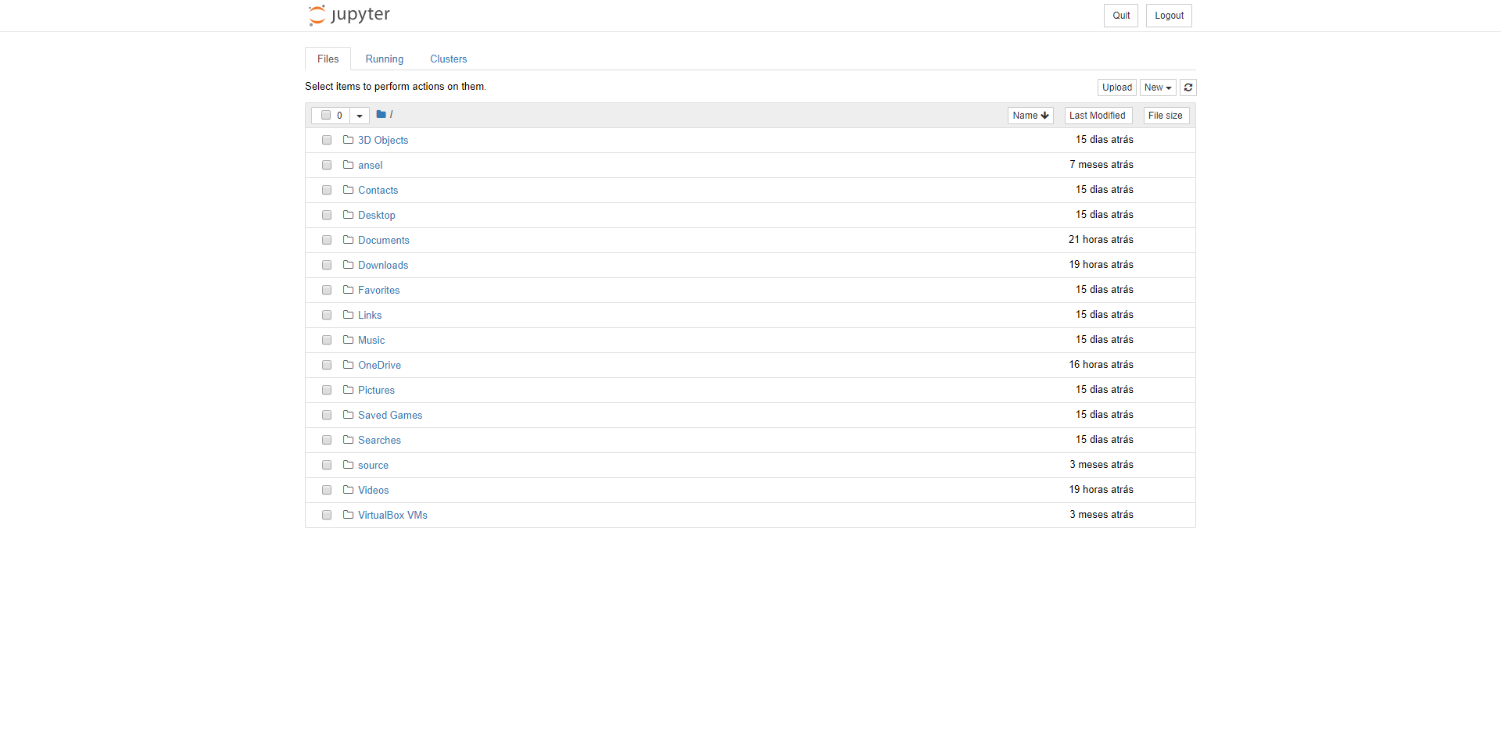
Jupyter notebook
Quando o jupyter é lançado (pode ser encontrado no menu Iniciar), ele é aberto no navegador com o URL http://localhost:8888/tree.

Slide 11
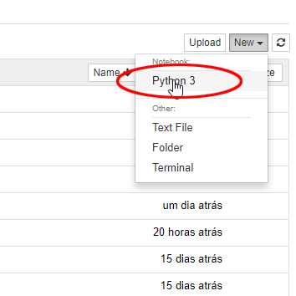
Jupyter notebook
Esta é a visualização principal do painel do jupyter Notebook. Você pode navegar pelas pastas do seu computador a partir daqui. Para iniciar um novo notebook, na pasta selecionada, clique no botão novo no canto superior direito e selecione Python 3.

Slide 12
Jupyter notebook
Por padrão, cada notebook é nomeado “Untitled”, o nome do bloco de notas pode ser renomeado clicando em “Untitled” e inserindo um título mais descritivo. Os notebooks Jupyter são salvos como arquivos .ipynb, mas podem ser convertidos para html, pdf etc.

Slide 13
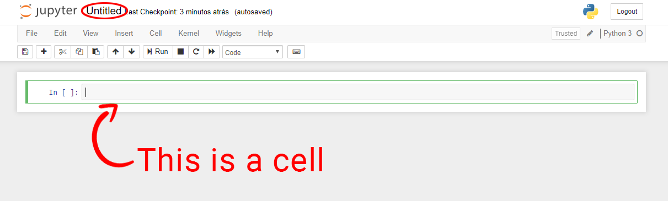
Jupyter notebook
A célula é o local onde você pode escrever seu código ou texto executável usando a formatação markdown.
Para executar uma célula shift+Enter ou botão Run.

Slide 14
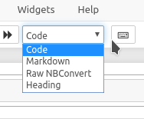
Células Markdown
Cabeçalhos: #, ##, ###
Equações em formato LaTeX: $e^{i\pi} + 1 = 0$ ou $$e^x=\sum_{i=0}^\infty \frac{1}{i!}x^i$$
Tabelas:
| This | is |
|------|------|
| a | table|

Slide 15
Exercício
Crie um novo notebook;
Crie um cabeçalho;
Numa outra célula insira um texto qualquer;
Numa outra célula crie um texto com uma equação qualquer em LaTeX usando um $ e uma outra equação usando dois $;
Numa outra célula crie uma tabela qualquer;
Crie um cabeçalho em um nível inferior.

Slide 16
Células de código
Quando uma célula é executada, sua saída será exibida abaixo e o rótulo à esquerda será alterado de In[ ] para In[1]. A saída de uma célula de código também faz parte do documento.

Slide 17
Exercício
Imprima Hello world!;
Faça uma operação numérica;
Defina uma variável numérica em uma célula;
Faça uma operação numérica com a variável criada em outra célula.

Slide 18
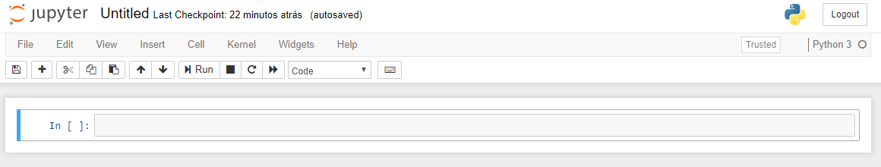
Modo comando
Existem dois modos de operação no jupyter, Command & Edit, Esc e Enter podem ser usados para alterar o modo de operação.

Slide 19
Modo comando
Nesse modo, é possível:
Inserir uma célula acima ou abaixo - A para acima, B para abaixo
Converta uma célula em célula Código ou célula Markdown - M para célula Markdown e Y para célula Código Use as teclas Para cima e Para baixo para rolar pelas células
Duas vezes D (D + D) excluirá a célula ativa
Desfazer ação de exclusão com Z

Slide 20
Exercício
Teste todos os comandos do slide anterior.

Slide 21
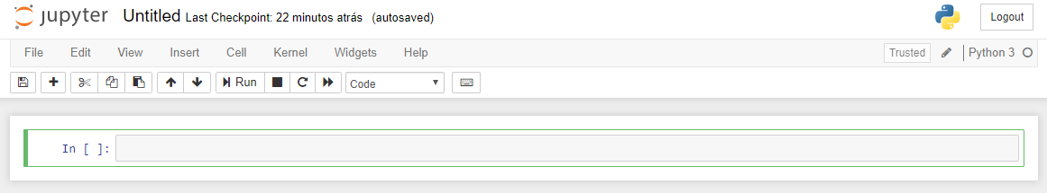
Modo edição

Slide 22
Modo edição
Neste modo, o código pode ser executado. Além disso, as seguintes operações são possíveis:
Ctrl-M: entrar no modo de comando
Tab: auto completar
Shift-Tab: dica de ferramenta para objetos e funções
Esc: entrar no modo de comando
Shift-Enter: executa célula, seleciona abaixo
Ctrl-Enter: executa células selecionadas
Alt-Enter: executa célula e insere abaixo

Slide 23
Exercício
Use tab para autocompletar a função range();
Use shift+tab para obter a descrição da função range;
Crie uma variável que é uma lista com os números pares de 0 a 100;
Salve seu notebook como arquivo .html.

Slide 24





IDE
IDE, do inglês Integrated Development Environment ou Ambiente de Desenvolvimento Integrado, é um programa de computador que reúne características e ferramentas de apoio ao desenvolvimento de software com o objetivo de agilizar este processo.

